Slide 1
概率图模型 Probabilistic Graphical Model
51174500002 蔡璟辉
51174500009 储德明
51174500028 金莹
51174500034 林喆
51174500051 吴旭东

Slide 2
目录
表示
贝叶斯网络 储德明
马尔可夫网 吴旭东
推断
精确推断 金莹
近似推断 林喆
学习 蔡璟辉

Slide 3
概率图：概率论与图论的结合
处理机器学习中的不确定性和复杂性
图论提供直观的表示，便于进行分析，解释以及提出新模型
复杂系统由更小的部分和他们之间的概率关系组合而成，概率论确保了系统的一致性
Notes:
概率论是研究随机现象数量规律的数学分支。图论是研究图的学科，图是抽象的点和关系。
模型参数之间的概率关系复杂难懂，在图上解决概率问题，利用图结构分析问题
图适合人们理解
理论基础，胶水

Slide 4
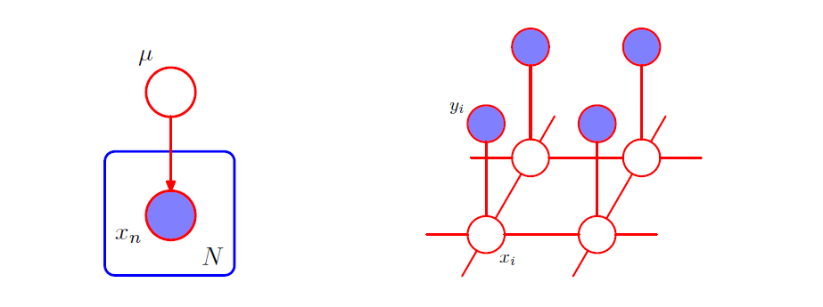
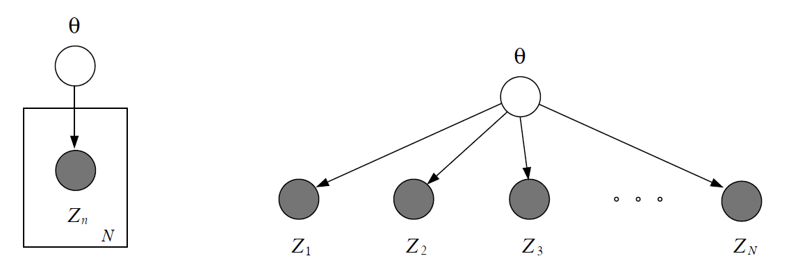
基础知识
点为随机变量，边为概率依赖关系
阴影点为可观测变量，非阴影点为隐变量
盘(plate)里面为重复
有向图：贝叶斯网络，信念网络
无向图：马尔科夫网络
有向无向混合的链图

Slide 5
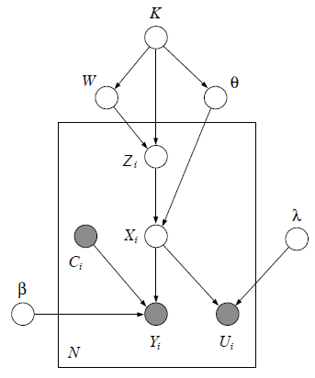
例子

Slide 6
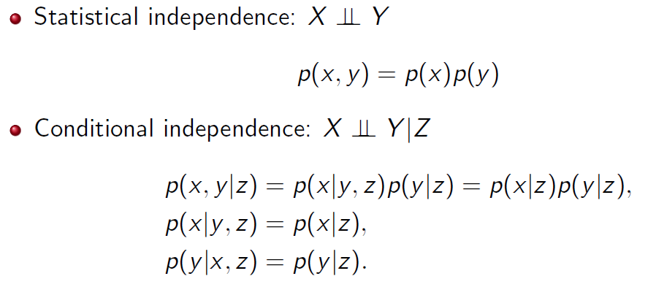
条件独立
概率图表达条件独立
条件独立性让概率能够被分解，容易计算
条件独立约束了变量不能任意取值
Notes:
.
三个变量变成两个变量
两方面，一些不能被观测到，一些要被观测到

Slide 7
概率图模型
一系列可观测变量和隐变量
概率图模型是一些条件独立假设约束下的联合概率分布
条件独立假设在图结构中表达
图结构在计算的过程更容易追溯和存储，容易被人理解，又能解决对应的概率模型
Notes:
.
概率模型，表达了条件独立假设
图模型
.

Slide 8
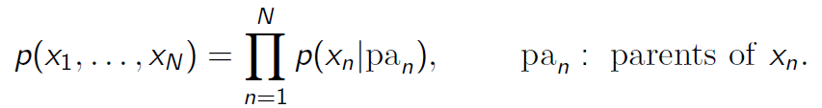
贝叶斯网络
贝叶斯网络是与一系列概率分布相关联的有向无环图(Directed Acyclic Graph or DAG)
DAG中无法从一个点出发回到这个点
给定一个点的父亲，它与它的祖先独立
依据点和父亲，构建联合概率分布分解形式：

Slide 9
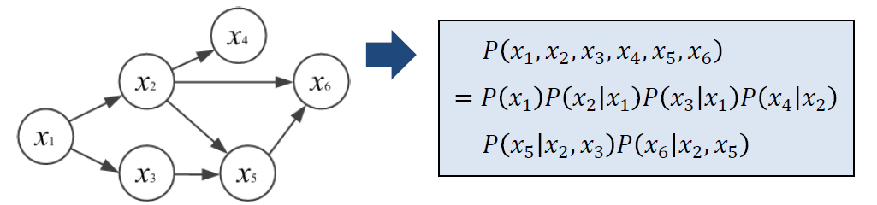
贝叶斯网络例子

Slide 10
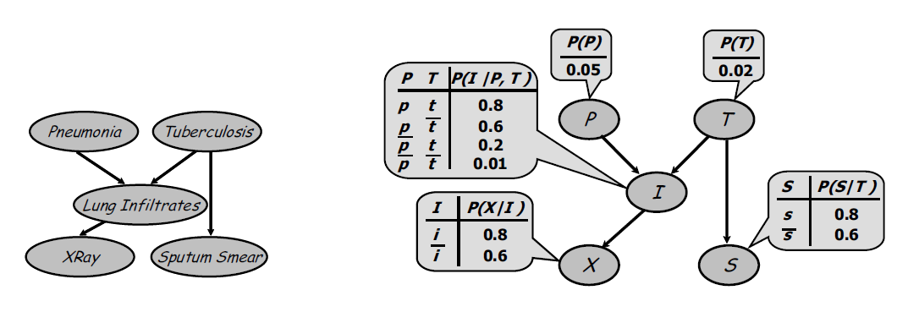
贝叶斯网络例子

Slide 11
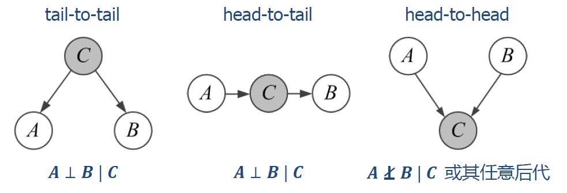
D-分离准则
判断两个变量A,B在C条件是是否独立
第三种被称为V型结构

Slide 12
条件独立性
给定点集A,B,C若A中节点到B中节点的所有路径都被阻塞，则A,B关于C独立
一条无向路径被阻塞，如存在点x满足如下条件：
x与前后的边为非V型结构，x属于C
x与前后的边为V型结构，x及其后代中不存在点属于C
这样的路径被称为非有效迹，反之则称为有效迹
存在有效迹则两者不独立

Slide 13
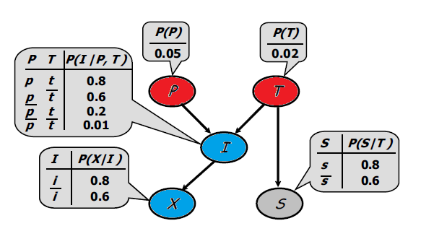

Slide 14
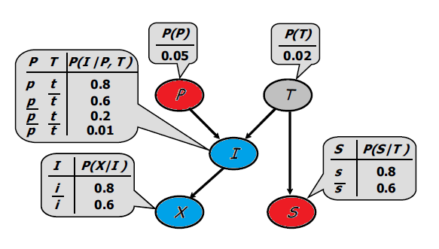

Slide 15
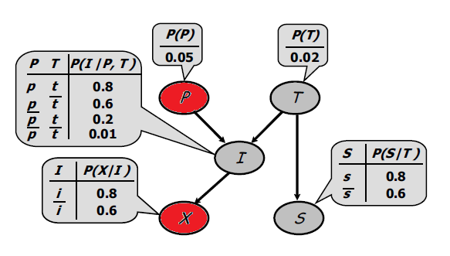
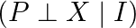

Slide 16
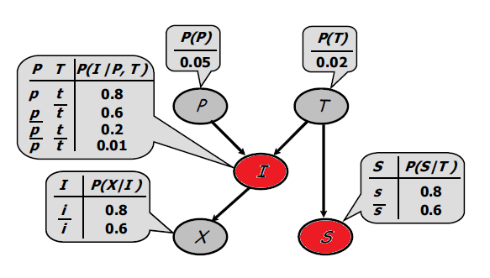
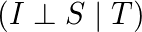

Slide 17
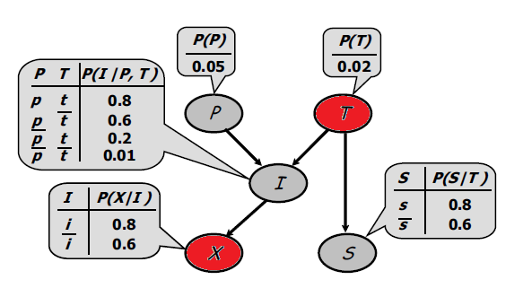
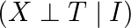

Slide 18
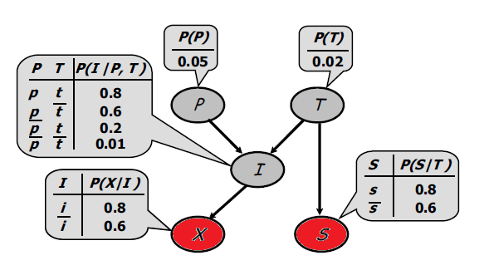
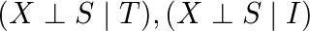

Slide 19
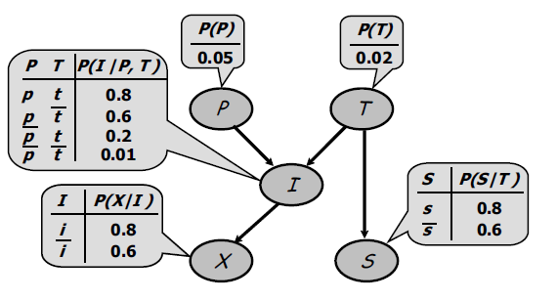

Slide 20
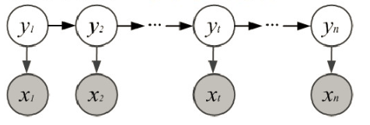
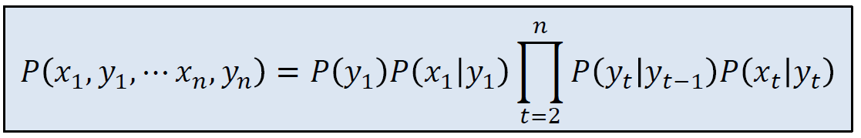
隐马尔科夫模型
时序概率模型，最简单的动态贝叶斯网络
根据贝叶斯网络模型获得概率：

Slide 21
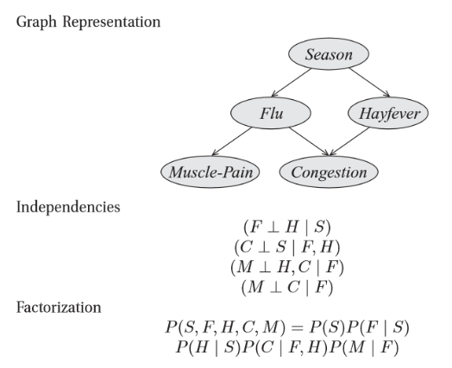
贝叶斯网中的独立性
可从两种截然不同的方式看待贝叶斯网：
它提供了以因子分解的方式紧凑表示联合分布骨架的数据结构。
它是关于一个分布的一系列条件独立性假设的紧凑表示。
在深层意义上，因子分解和独立性关系有什么样的联系呢？当已知一个分布 P 根据 G 因子分解时，是否可从图 G 中读出 P 蕴含的独立关系？
Notes:
现在，我们知道可以从两种截然不同的方式看待贝叶斯网。一方面，它提供了以因子分解的方式紧凑表示联合分布骨架的数据结构，将分布被表示为因子的乘积；另一方面，它是关于一个分布的一系列条件独立性假设的紧凑表示。那么，我们可以去思考，在深层意义上，因子分解和独立性关系会有什么样的联系呢？以及，当已知一个分布 P 根据 G 因子分解时，是否可从图 G 中读出 P 蕴含的独立关系？

Slide 22
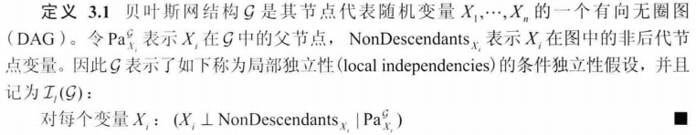
贝叶斯网语义
Notes:
这里给出贝叶斯网结构语义的形式化定义，这种形式化的定义与之前例子中出现的直观性相吻合。
换句话说，该局部独立性表明，在给定父节点的条件下，每个结点Xi与其非后代结点条件独立。变量节点会无条件依赖于它的父节点，但是会条件独立于它的所有非后代节点，这个条件就是要已知它的父节点。

Slide 23
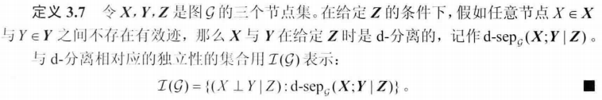
d-分离(d-Separation)
根据之前关于有效迹的讨论，这里引出d-分离的概念：
这个集合也称为全局马尔可夫独立性集。
Notes:
根据之前关于有效迹的讨论，这里引出d-分离的概念：
直观可以理解为因为在给定Z的时候，X和Y被隔开，无法将概率影响传递给彼此。
这个集合也称为全局马尔可夫独立性集。

Slide 24
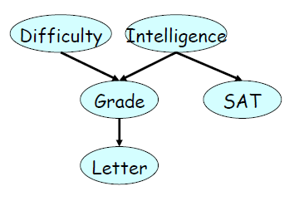
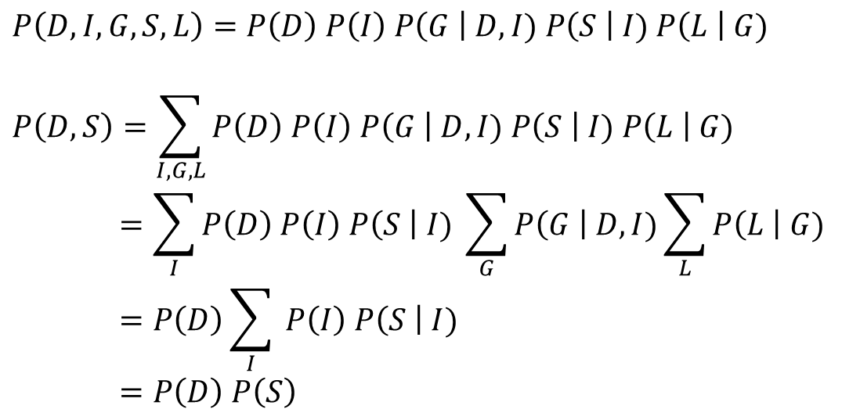
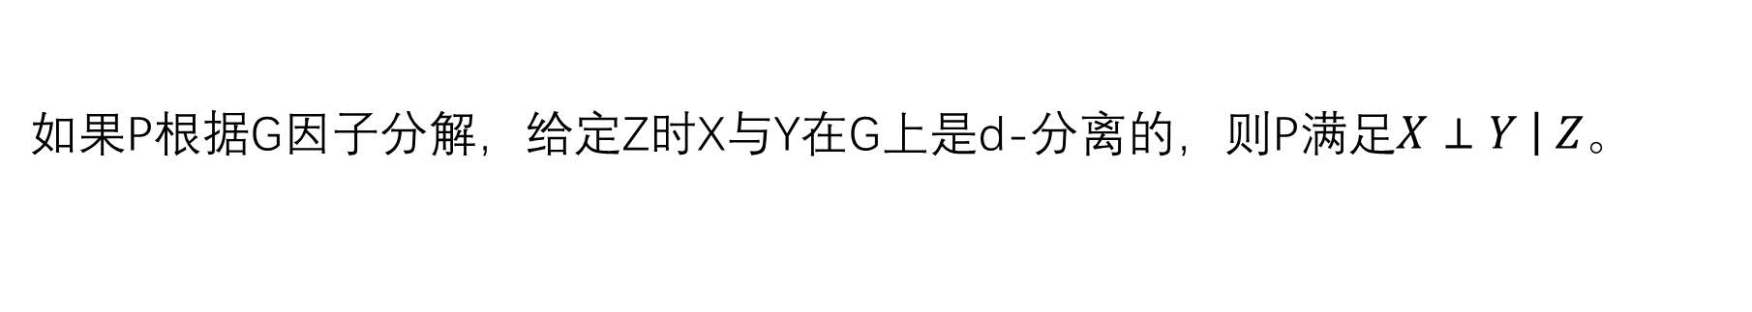
d-分离(d-Separation)
如果P根据G因子分解，给定Z时X与Y在G上是d-分离的，则P满足$X⊥\left.Y \right| Z。$
$$P\left(D,I,G,S,L\right)=P\left(D\right) P\left(I\right) P\left(G \right| D, I) P\left(S \right| I) P\left(L \right| G)$$
$$P\left(D, S\right)=\sum_{I, G, L}{P\left(D\right) P\left(I\right) P\left(G \right| D, I) P\left(S \right| I) P\left(L \right| G) }$$
$$=\sum_{I}{P\left(D\right) P\left(I\right) P\left(S \right| I) }\sum_{G}{P\left(G \right| D, I)}\sum_{L}{P\left(L \right| G)}$$
$$=P\left(D\right)\sum_{I}{ P\left(I\right) P\left(S \right| I) }$$
$$=P\left(D\right) P\left(S\right)$$
Notes:
那么，由d-分离的概念我们可以得到这样的一个定理。如果P根据G因子分解，给定Z时X与Y在G上是d-分离的，则P满足$X⊥\left.Y \right| Z。$我们可以看一下这个例子上的表现。先看右边贝叶斯网的结构，我们可以看到D和S之间只有一条路径，因为存在V型结构，同时该结构中的头结点G以及它的后代节点L均未被观察到，因此这条路径不是有效迹。D和S之间此时不存在有效迹，可以得出它们是独立的。
然后我们看左边的式子。联合分布P根据右边的图因子分解，然后我们去求D、S的边缘分布，可以看到化简后的结果是P(D)乘P(S)，也就是D、S独立。

Slide 25
图与分布
贝叶斯网的形式化语义是一系列独立性断言。同时另一方面，贝叶斯网是由条件概率分布(CPDs)做注释的图，这个图通过链式法则为贝叶斯网定义了一个联合分布。
接下来将证明这两个定义实际上是等价的：分布 P 满足与图 G 相关的条件独立性，当且仅当 P 可以由图 G 相关的一系列条件概率分布表示。
Notes:
贝叶斯网的形式化语义是一系列独立性断言。同时另一方面，贝叶斯网是由条件概率分布(CPDs)做注释的图，这个图通过链式法则为贝叶斯网定义了一个联合分布。
接下来将证明这两个定义实际上是等价的：分布 P 满足于图 G 相关的条件独立性，当前仅当 P 可以由于图 G 相关的一系列条件概率分布表示。

Slide 26
独立图(I-map)
首先定义与分布P相关的独立性的集合：
现在可以将陈述“分布 P 满足于图 G 相关的条件独立性”简写为$I\left(G\right)⊆I\left(P\right)。$
这种情况下，我们称G是P的一个独立图(I-map)。
Notes:
之前我们定义了与图G相关的独立性集合，这里定义与分布P相关的独立性的集合：
现在我们可以将陈述“分布 P 满足于图 G 相关的条件独立性”简写为$I\left(G\right)⊆I\left(P\right)。$这种情况下，我们称G是P的一个独立图。
正如我们从包含关系中所看到的，对于P的一个独立图G，关于P中独立性使G不对我们产生误导非常必要：任何由G断言的独立性，在P中必须成立。相反，P中则可能含有在G中没有反映出的其他独立性。

Slide 27
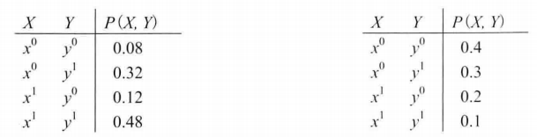
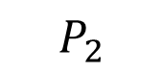
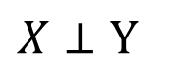
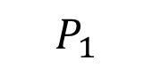
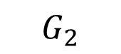
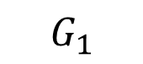
独立图(I-map)
$X⊥Y$
$$P_{1}$$
$$P_{2}$$
$$G_{1}$$
X
Y
$$G_{2}$$
X
Y
$G_{1}$和$G_{2}是P_{1}的$两个独立图，$G_{2}是P_{2}的$一个独立图

Slide 28
等价性
条件独立和因子分解的等价性：
如果概率分布 P 可以按照某个图 G 因子分解，那么 G 就是 P 的一个独立图。
反之，如果 G 是概率分布 P 的一个独立图，那么 P 可以按照 G 来进行因子分解。
Notes:
所以，现在可以将等价陈述写成如下形式：如果概率分布 P 可以按照某个图 G 因子分解，那么 G 就是 P 的一个独立图。反之，如果 G 是概率分布 P 的一个独立图，那么 P 可以按照 G 来进行因子分解。

Slide 29
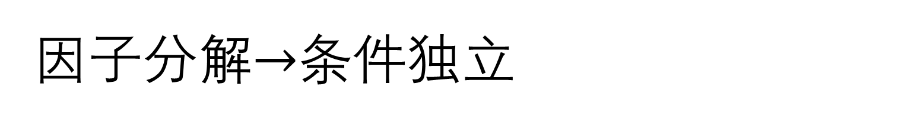
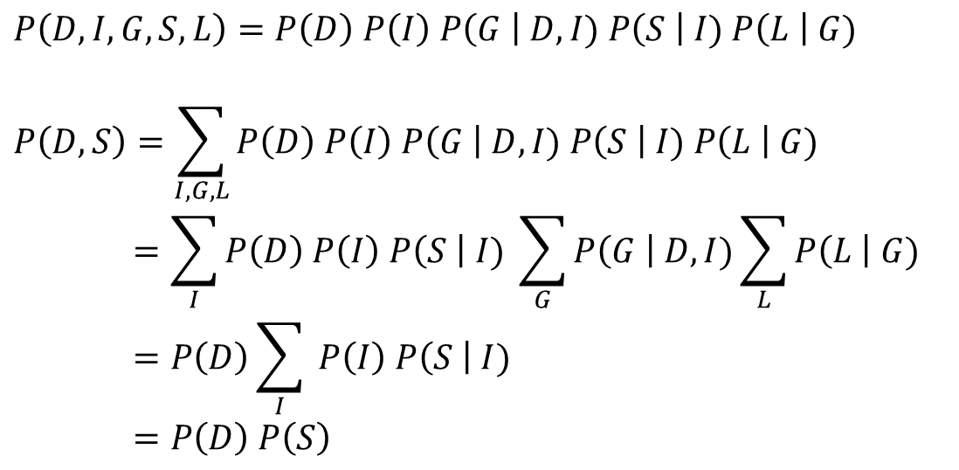
因子分解$→$条件独立
$$P\left(D,I,G,S,L\right)=P\left(D\right) P\left(I\right) P\left(G \right| D, I) P\left(S \right| I) P\left(L \right| G)$$
$$P\left(D, S\right)=\sum_{I, G, L}{P\left(D\right) P\left(I\right) P\left(G \right| D, I) P\left(S \right| I) P\left(L \right| G) }$$
$$=\sum_{I}{P\left(D\right) P\left(I\right) P\left(S \right| I) }\sum_{G}{P\left(G \right| D, I)}\sum_{L}{P\left(L \right| G)}$$
$$=P\left(D\right)\sum_{I}{ P\left(I\right) P\left(S \right| I) }$$
$$=P\left(D\right) P\left(S\right)$$
Notes:
从因子分解到条件独立，可以依照之前的例子。因子式中蕴含的独立性断言，都可以在对应图中找到相应的条件独立。

Slide 30
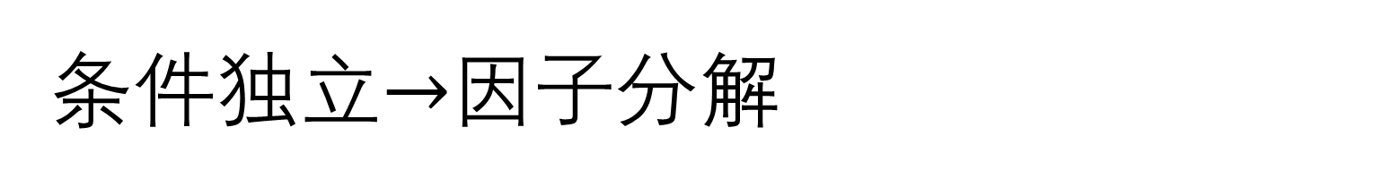
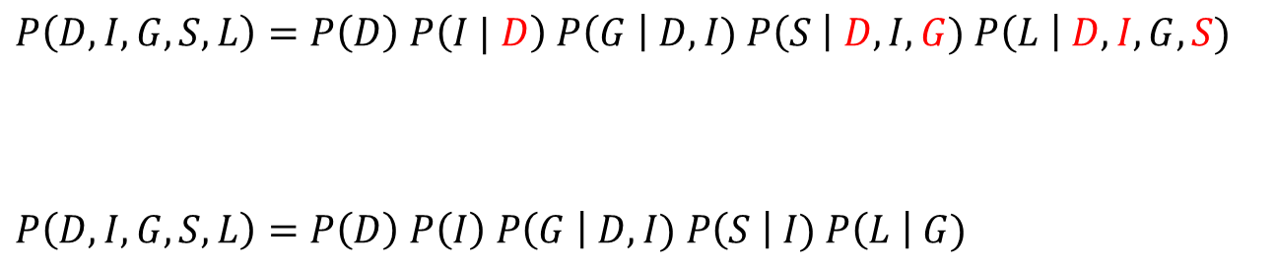
条件独立$→$因子分解
$$P\left(D,I,G,S,L\right)=P\left(D\right) P\left(I | D\right) P\left(G \right| D, I) P\left(S \right| D,I,G) P\left(L \right| D,I,G,S)$$
$$P\left(D,I,G,S,L\right)=P\left(D\right) P\left(I\right) P\left(G \right| D, I) P\left(S \right| I) P\left(L \right| G)$$
Notes:
接着看条件独立到因子分解这个方向，首先根据链式法则可以将联合分布P写成这样的形式。然后，我们根据在图上找到的一个个独立性断言，可以对因子的条件进行相应的约减，然后就可以得到最终的因子式。

Slide 31
等价性
条件独立和因子分解的等价性：
如果概率分布 P 可以按照某个图 G 因子分解，那么 G 就是 P 的一个独立图。
反之，如果 G 是概率分布 P 的一个独立图，那么 P 可以按照 G 来进行因子分解。
从条件独立和因子分解两个观点来看，我们得到了贝叶斯网的双重对偶视角：
图 G 可以用来表示概率分布 P 。
P 可以用来表达图 G 所展示的独立关系。
Notes:
从条件独立和因子分解两个观点来看，我们得到了贝叶斯网的双重对偶视角：图 G 可以用来表示概率分布 P，是在分布中蕴含的独立关系集合的一个紧凑表示，P 可以用来表达图 G 所展示的独立关系。图定义了紧凑表示高维分布的一种框架：与其对图中所有变量可能取值的概率进行编码， 不如将分布“分解”为些更小的因子，使每一个因子定义在更小的概率空间上。然后，我们可以将总体的联合分布定义为这些因子的乘积。
图作为独立关系集合的表示与图作为分解分布的框架，在深层意义上是等价的。准确地说， 正是分布的独立特性才使得分布能够紧凑地以因子分解的形式表示。而且，分布的一个特别的因子分解确保了某些独立关系的成立。

Slide 32
等价性
当已知一个分布 P 根据 G 因子分解时候，是否可以从图中读出 P 蕴含的独立关系？
确实可以，但是不能保证读出分布中的所有独立性关系。（由独立图的定义可知）
Notes:
那么对于之前提到的第二个问题：当已知一个分布P根据G因子分解时，是否可以从图中读出P蕴含的独立关系？
已知一个分布 P 根据图 G 因子分解时，确实可以从这图的结构中读出该分布蕴含的独立关系。但是，不能保证读出分布中的所有独立性关系。这一点从独立图的定义就可以理解，因为定义中只要求 I(G)⊆I(P)，而不是 I(G)=I(P)。

Slide 33
马尔可夫网
Notes:
接下来，我们介绍马尔科夫网的表示方面的内容

Slide 34
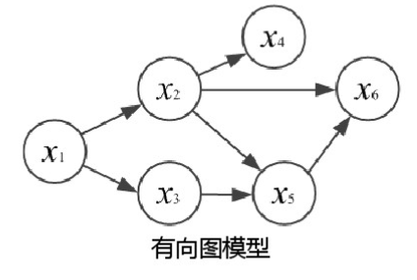
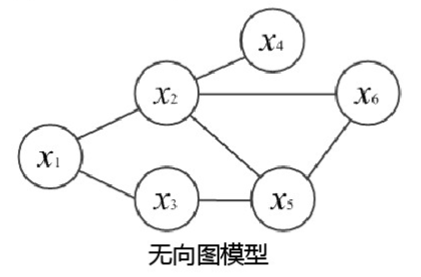
马尔可夫网
贝叶斯网——有向图模型
节点：一个或一组随机变量
边：随机变量之间的单向、直接影响
马尔可夫网——无向图模型
节点：一个或一组随机变量
边：随机变量之间的相互依赖（非“因果”关系）
Notes:
从图的结构上，我们可以直观地看出贝叶斯网和马尔可夫网的联系与区别。简单的来说，一个是有向图，一个是无向图。两者的节点都是代表一个或一组随机变量，贝叶斯网的有向边表现出随机变量之间的单向、直接影响，体现“因果关系”；马尔可夫网的无向边表现随机变量之间的相互依赖。对于我们不能对随机变量之间的交互影响自然地指定方向时，可以选择建立马尔可夫网模型。

Slide 35
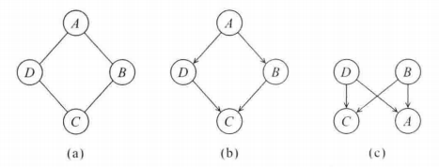
例子
对只满足$(A⊥C | \left\{B,D\right\})和(B⊥D | \{A,C\})而不包括其他独立性条件建模：$
Notes:
除了对交互影响建模的需求之外，对特定独立性条件建模的需求有时候也会使我们倾向于选择建立马尔可夫网模型。考虑有四个随机变量A、B、C、D，我只想要图模型蕴含$(A⊥C | \left\{B,D\right\})和(B⊥D | \{A,C\})$两个独立性断言，事实上我们无法构造出符合要求的贝叶斯网，比如图b满足$(A⊥C | \left\{B,D\right\})$但不满足$(B⊥D | \{A,C\})$，而图c满足$(B⊥D | \{A,C\})$而不满足$(A⊥C | \left\{B,D\right\})$。如果我们选择构造如图a的马尔可夫网，则能够达成我们想要的要求。关于马尔可夫网结构中蕴含的独立性，我们在之后会进行介绍。

Slide 36
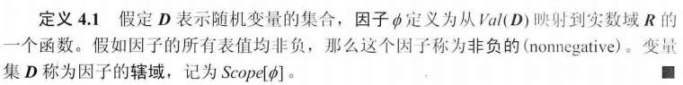
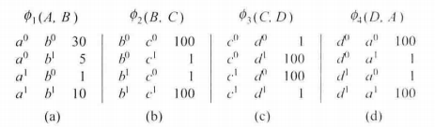
因子
马尔可夫网中的交互影响是无向的，需要使用更加对称的参数化方法：
Notes:
这里，首先我们对马尔可夫网的交互影响进行参数化。因为马尔可夫网中的交互影响是无向的，需要使用更加对称的参数化方法。
下面的例子展示了对图中四对交互影响均定义一个兼容性因子。假设每个随机变量的取值都是0或1。这些因子都没有归一化，很多表值都不在0到1的范围内。不过大致上，我们还是可以看出AB取值相同的可能性较高，BC、AD也是如此，CD取值不同的可能性较高。

Slide 37
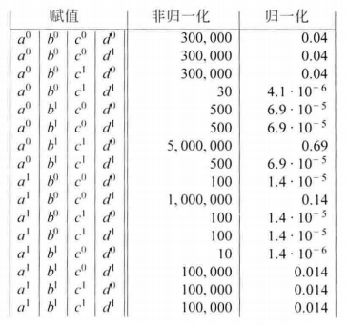
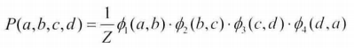
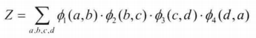
因子
为了定义全局模型，有必要对这些交互影响进行组合。
Z是一个归一化的常数。
Notes:
在对直接相关的变量之间定义了局部交互影响之后，为了定义全局模型，有必要对这些交互影响进行组合。在贝叶斯网中，局部模型以相乘的方式进行组合，因此，这里我们非常期望可以通过将这四个因子相乘的方式表示联合概率分布。同时，为了保证有这个过程得到的结果是一个合法的联合概率分布，我们需要将其归一化。右图展示了归一化前后的结果。我们可以利用这个联合分布来回答一些查询问题。这种表示的好处是，它对于我们表示变量之间的交互影响给予了比较大的灵活性，只需要修改对应因子中的表值即可。

Slide 38
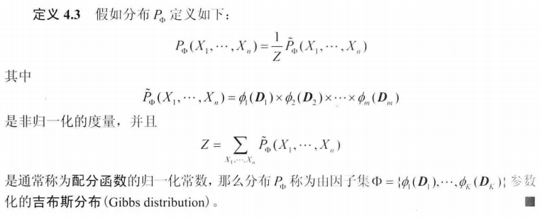
吉布斯分布
Notes:
像这样通过因子相乘求得联合概率分布，有着更一般的概念来定义。

Slide 39
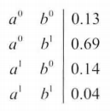
如何理解因子
NO！
能否尝试将因子理解为变量在其辖域上的边缘分布？
A、B上的边缘分布
一个因子仅仅是影响联合分布的一个因素，而作为网络整体的联合分布需要将所有因子的影响考虑进去。
Notes:
我们可以尝试将因子理解为变量在其辖域上的边缘分布。根据联合分布，我们可以得到AB的边缘分布，发现赋值a0b0的概率并不高。相反，因子faiAB中的最大表值与a0b0这一赋值对应。造成这种不一致的原因来自其他因子对分布的影响。
所以我们不能将因子理解为变量在其辖域上的边缘分布。某个特定因子所传达的变量间关系，呈现在联合分布中时，可能会被其他更强的因子淹没掉。一个因子仅仅是影响联合分布的一个因素，而作为网络整体的联合分布需要将所有因子的影响考虑进去。

Slide 40
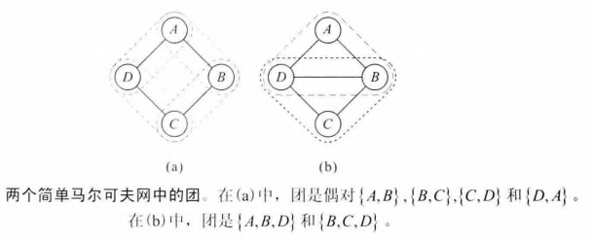
团位势
参数化马尔可夫网的因子通常称为团位势。
团：对于图中节点的一个子集，若其中任意两节点间都有边相连，则称该子集为一个团。
极大团：若在一个团中加入另外任何节点都不再形成团，则称该团为极大团。
Notes:
我们现在吉布斯分布的参数化与图的结构联系起来。如果参数化一个因子，这个因子的辖域包含X和Y，那么，实际上X和Y之间引入了一个直接的交互影响。直觉上，我们希望这些直接的交互影响能够在图的结构中表现出来。因此，如果参数化包含这样一个因子，那么我们要求对应的马尔可夫网结构包含一条连接X和Y的边。
参数化马尔可夫网的因子通常称为团位势。
我们可以通过只允许对极大团设定因子的方式来减少因子的数量，任何其他根据团的因子分解都可以转化为这一形式。

Slide 41
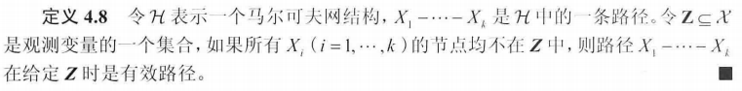
马尔可夫网中的独立性
同贝叶斯网一样，马尔可夫网中的图结构也可以看做是对一系列独立性假设的编码。
概率影响沿着有效路径“流动”。
Notes:
关于马尔可夫网中的独立性，同贝叶斯网一样，马尔可夫网中的图结构也可以看做是对一系列独立性假设的编码。
直观上，在马尔可夫网中，概率影响在图中沿着有效路径“流动”，但当我们对某些中间节点取条件时，流动会受到阻碍。

Slide 42
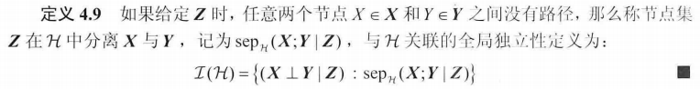

分离
基于有效路径的概念，可以在图中定义分离的概念：
Notes:
基于有效路径的概念，可以在图中定义分离的概念。
这张图展示了节点集C将A与分离的情况，表达给定C时，A和B独立。

Slide 43

分离
基于有效路径的概念，可以在图中定义分离的概念：
$$(A⊥C | \left\{B,D\right\})$$
$$(B⊥D | \{A,C\})$$
Notes:
因此我们可以看到在之前给的这个例子上，AC被BD分离，BD被AC分离，不再蕴含其他的独立性断言。

Slide 44

其他独立性
Notes:
前面定义了马尔可夫网上的全局独立性，这里给出两个局部定义。
首先是成对独立性。该独立性基于这么一种直觉：只要两个变量直接相连，它们就有可能无需其它变量调节而直接相关。相反，如果两个变量没有直接连接，那么必定存在某种方式使他们条件独立，而此时我们可以要求变量X和Y在图中其他节点都给定时相互独立。
第二个局部定义是与贝叶斯网相关的局部独立性的一个无向类比，它基于这样一种直观认识：我们可以通过对节点的直接近邻取条件来阻止在该节点上的所有影响流动。
换句话说，上述局部独立性表明，在给定其直接近邻后，X与图中的其他节点独立。

Slide 45
等价性
类似贝叶斯网，马尔可夫网结构所蕴含的独立性性质与一个分布在图上的分解之间也有着等价性的关系：
如果分布 P 是在马尔可夫网 H 上因子分解的一个分布，那么 H 就是 P 的一个独立图。
反之，如果马尔可夫网 H 是正分布 P 的一个独立图，那么 P 可以按照 H 来进行因子分解。（Hammersley-Clifford定理）
Notes:
关于条件独立和因子分解的联系，类似贝叶斯网，马尔可夫网结构所蕴含的独立性性质与一个分布在图上的分解之间也有着等价性的关系：
如果分布 P 是在马尔可夫网 H 上因子分解的一个分布，那么 H 就是 P 的一个独立图。
反之，如果马尔可夫网 H 是正分布 P 的一个独立图，那么 P 可以按照 H 来进行因子分解。这就是哈默斯利-克利福德定理。

Slide 46





贝叶斯网 $→$ 马尔可夫网
$$P\left(x_{4}|x_{1},x_{2},x_{3}\right)$$
φ$\left(x_{1},x_{2},x_{3},x_{4}\right)$
Notes:
关于贝叶斯网向马尔可夫网的转换，有如下的定义。
直观的来看，这样的转化就是因子的一一对应。当然，这样的转化可能导致独立性关系的流失，比如图中x1，x2和x3之间的独立性关系。

Slide 47
推断（Inference）

Slide 48

推断(inference)
假设图模型对应变量集$X=\left\{x_{1}, x_{2}, ⋯, x_{N}\right\}，$分为$X_{E}$和$X_{F}$两个不相交的变量集
$X_{E}为$证据变量(evidence); $X_{F}$为问题变量(query)
目标：计算边际概率$P\left(X_{F}\right)$或条件概率$P\left(X_{F} | X_{E}\right)$
$P\left(X_{F} | X_{E}\right)=\frac{P\left(X_{E}, { X}_{F}\right)}{P\left(X_{E}\right)}=\frac{P\left(X_{E}, { X}_{F}\right)}{\sum_{X_{F}}{P\left(X_{E}, { X}_{F}\right)}}$
联合概率$P\left(X_{E}, { X}_{F}\right)$由概率图模型得出
枚举：k个变量，每个变量r个取值，复杂度$r^{k}$
推断问题关键→高效计算边际分布$P\left(X_{E}\right)$
Notes:
概率图的一个重要作用是进行推断，针对某个随机变量，告诉我们它到底有没有可能，有多大可能发生。之前在模型表示相关的内容中，我们更多的关心如何利用概率图减少联合分布的计算量。而推断相关的部分就是要介绍如何从联合概率中获得单个随机变量的概率。
Xe证据变量会给出取值。

Slide 49
常见算法
因子乘积求和
变量消去
图上的信息传递
信念传播
团树算法
随机采样
马尔可夫链门特卡罗方法(MCMC)
其他采样方法
Notes:
三个类别
推断算法又分为精确推断和近似推断，精确推断希望能计算出目标变量的边际分布，或条件分布的精确值；一般情形下，精确算法的计算复杂度随着极大团规模的增长呈指数增长，适用范围有限。近似推断希望在较低的时间复杂度下获得原问题的近似解，此类方法在现实任务中更常用。

Slide 50

变量消去(Variable Elimination)
利用图模型所描述的条件独立性来削减计算量
最直观的精确推断算法，也是其他精确推断算法基础
动态规划算法
目标$P\left(J\right)$，消去C,D,I,G,H,S,L
推断$P\left(J\right)=$
$\sum_{L,S,G,H,I,D,C}{ϕ_{J}\left(J,L,S\right)ϕ_{L}\left(L,G\right)ϕ_{S}\left(S,I\right)ϕ_{G}\left(G,I,D\right)}$
$ϕ_{H}\left(H,J,G\right)ϕ_{I}\left(I\right)ϕ_{D}\left(C,D\right)ϕ_{C}\left(C\right)$
C
D
I
G
S
L
J
H

Slide 51

变量消去(Variable Elimination)
$P\left(J\right)=\sum_{L,S,G,H,I,D,C}{ϕ_{J}\left(J,L,S\right)ϕ_{L}\left(L,G\right)ϕ_{S}\left(S,I\right)ϕ_{G}\left(G,I,D\right)}ϕ_{H}\left(H,J,G\right)ϕ_{I}\left(I\right)ϕ_{D}\left(C,D\right)ϕ_{C}\left(C\right)$
Eliminate C
⇒$\sum_{L,S,G,H,I,D}{ϕ_{J}\left(J,L,S\right)ϕ_{L}\left(L,G\right)ϕ_{S}\left(S,I\right)ϕ_{G}\left(G,I,D\right)ϕ_{H}\left(H,J,G\right)ϕ_{I}\left(I\right)\sum_{C}{ϕ_{D}(C,D)ϕ_{C}\left(C\right)}}$
⇒ $\sum_{L,S,G,H,I,D}{ϕ_{J}\left(J,L,S\right)ϕ_{L}\left(L,G\right)ϕ_{S}\left(S,I\right)ϕ_{G}\left(G,I,D\right)ϕ_{H}\left(H,J,G\right)ϕ_{I}\left(I\right)τ_{1}(D)}$
Eliminate D
⇒ $\sum_{L,S,G,H,I}{ϕ_{J}\left(J,L,S\right)ϕ_{L}\left(L,G\right)ϕ_{S}\left(S,I\right)ϕ_{H}\left(H,J,G\right)ϕ_{I}\left(I\right)\sum_{D}{ϕ_{G}\left(G,I,D\right)τ_{1}(D)}}$
⇒ $\sum_{L,S,G,H,I}{ϕ_{J}\left(J,L,S\right)ϕ_{L}\left(L,G\right)ϕ_{S}\left(S,I\right)ϕ_{H}\left(H,J,G\right)ϕ_{I}\left(I\right)τ_{2}(G,I)}$
C
C
C
D
I
D
I
D
I
G
S
G
S
G
S
L
L
L
J
J
J
H
H
H
Notes:
由马尔可夫图的团势分解定律可知，某个点的团仅与 其及其父节点有关，所以可以对上述联合概率进行因式分解。Tao 为求加过程中中间结果，括号中间为此项中剩下的其他变量

Slide 52

变量消去(Variable Elimination)
Eliminate I
⇒$\sum_{L,S,G,H}{ϕ_{J}\left(J,L,S\right)ϕ_{L}\left(L,G\right)ϕ_{H}\left(H,J,G\right)\sum_{I}{ϕ_{S}\left(S,I\right)ϕ_{I}\left(I\right)τ_{2}(G,I)}}$
⇒ $\sum_{L,S,G,H}{ϕ_{J}\left(J,L,S\right)ϕ_{L}\left(L,G\right)ϕ_{H}\left(H,J,G\right)τ_{3}(S,G)}$
Eliminate H
⇒$\sum_{L,S,G}{ϕ_{J}\left(J,L,S\right)ϕ_{L}\left(L,G\right)τ_{3}(S,G)}\sum_{H}{ϕ_{H}\left(H,J,G\right)}$
⇒$\sum_{L,S,G}{ϕ_{J}\left(J,L,S\right)ϕ_{L}\left(L,G\right)τ_{3}(S,G)τ_{4}(G,J)}$
Eliminate G
⇒$\sum_{L,S}{ϕ_{J}\left(J,L,S\right)\sum_{G}{ϕ_{L}\left(L,G\right)τ_{3}(S,G)τ_{4}(G,J})}$
⇒$\sum_{L,S}{ϕ_{J}\left(J,L,S\right)}τ_{5}(L,S,J)$
⇒$τ_{6}(J)$
C
C
C
C
D
I
D
I
D
D
I
I
G
S
G
S
S
G
S
G
L
L
L
L
J
J
J
J
H
H
H
H
Notes:
最后结果仅与J有关。通过利用乘法对加法的分配律，变量消去法把多个变量的积的求和问题转化为对部分变量交替进行求积与求和的问题。使得每次运算被限制在局部，仅与部分变量有关，复杂度从r的k次方降为 r的平方，r的立方，简化了计算。

Slide 53
变量消去(Variable Elimination)
通过证据变量减少因子
获得变量集Φ
对每一个不是问题变量的变量Z
把Z从Φ消去
把剩下的因子都乘起来
重归一化得到分布

Slide 54

变量消去顺序
$τ_{1}\left(D\right)=\sum_{C}{ϕ_{D}\left(C,D\right)ϕ_{C}\left(C\right)}$
$τ_{2}\left(G,I\right)=\sum_{D}{ϕ_{G}\left(G,I,D\right)τ_{1}\left(D\right)}$
$τ_{3}\left(S,G\right)=\sum_{I}{ϕ_{S}\left(S,I\right)ϕ_{I}\left(I\right)τ_{2}\left(G,I\right)}$
$τ_{4}(G,J)=\sum_{H}{ϕ_{H}\left(H,J,G\right)}$
$τ_{5}(L,S,J)=\sum_{G}{ϕ_{L}\left(L,G\right)τ_{3}(S,G)τ_{4}(G,J})$
$τ_{6}(J)=\sum_{L,S}{ϕ_{J}\left(J,L,S\right)}τ_{5}(L,S,J)$
C
C
D
D
I
I
G
S
G
S
L
L
J
J
H
H
Notes:
变量消去的顺序对整个计算复杂度很有影响。首先将图道德化，把节点的父节点连接起来，每个tao代表了一个团。希望总的消去开销能最小，找到消去后影响最少的一个点

Slide 55
找到变量消去顺序
使用启发式损失函数的贪心搜索
在每一点，消去消耗最小的节点
可能的损失函数
最少数目的邻居节点
添加最少的边
最小权重
添加最少权重的边
（边的权重=2个节点的权重相乘）
Notes:
总的消去开销也是最小的，什么样的点是消耗最小的呢？

Slide 56
聚类图(Cluster Graph)
A
1:A,B
A
4:A,D
D
B
B
D
C
2:B,C
C
3:C,D
Notes:
接下来看消息传递类型的算法。马尔科夫模型打个比方来说是两个人交流后，其意见（两个随机变量）同意0与不同意1的概率组合。而势函数表达的是两个意见相同或者相左的程度。为了得到每个意见正确与否（随机变量取不同值的概率），与其采用解析的方法去算，去把所有其他的变量边际掉，那干脆采用模拟的方法，让这个消息传递跑起来，把系统迭代N次以后的结果拿出来分析。这就是信念传播算法。把消息保留下来，避免了变量消去法计算不同边际概率时相同的tao还要重新计算的问题。在执行消息传递之前，我们需要指定两件事情：1.掌握消息的人有哪些，手里都有哪些消息。2.他把这个消息告诉了谁。为了解答这两个问题，我们够造了一种新的数据模型，聚类图。
左边这个马尔可夫图可以转化成右边的聚类图。

Slide 57

聚类图
在一个无向图中
节点是一个个聚类$C_{i}$，每个聚类都是变量集的一个子集
连接$C_{i}$和$C_{j}$的边又被称为分离集$S_{i,j}$，$S_{i,j}⊆C_{i}\bigcap{C_{j}}$
对于因子集Φ中的每个ϕ都分配给唯一的一个聚类 $Scope\left[\text{ϕ}\right]=C_{α\left(k\right)}$
定义 $φ_{i}\left(C_{i}\right)=\prod_{k:α\left(k\right)=i}{{\text{ϕ}}_{k}}$
1:A,B
A
4:A,D
B
D
2:B,C
C
3:C,D
Notes:
聚类图是一个无向图，当中中存在 聚类 和 分离集。
聚类 就是掌握消息的人，聚类 里的内容就是人所掌握的消息。下图中长方形的框就代表一个聚类。分离集连接了两个交互消息的人，分离集上是两个人交换的消息，在下图中由正方形表示。
因子中包含的变量是聚类中变量的子集。因子表达的是两个人意见相同或者相左的程度，两个因子相乘则会表达多个消息相同或相左的程度。多个因子相乘可以成为某个人的消息函数。因子只能分配给一个聚类，但聚类可以获得多个因子。
如果一个聚类只有一个因子的话，那它就等于原先的因子。

Slide 58

聚类图
${\text{ϕ}}_{1}\left(A,B,C\right),{\text{ϕ}}_{2}\left(B,C\right),{\text{ϕ}}_{3}\left(B,D\right),{\text{ϕ}}_{4}\left(D,E\right),{\text{ϕ}}_{5}\left(B,E \right),{\text{ϕ}}_{6}\left(B,D\right),{\text{ϕ}}_{7}\left(B,D,F\right)$
1:A,B,C
B
4:B,E
B
C
B
E
3:B,D,F
D
2:B,C,D
D
5:D,E
Notes:
如何将因子φ分配给每个聚类。但是这种分配方式并不是唯一的。

Slide 59
聚类图
1:A,B,C
B
4:B,E
B
B,C
E
3:B,D,F
D
2:B,C,D
D
5:D,E
Notes:
和之前的图很像，不同的地方在于，聚类2连到聚类四的那条边没有了。聚类2连上聚类1的分离集里加了变量B。cluster not change ,edge and subsets change。生成的聚类图也不止一种。

Slide 60

聚类图的性质
Family preservation：对于每个因子$\text{ϕ}$来说，它都被分配给一个且唯一一个聚类C
Running intersection property：对一对聚类$C_{i}$和$C_{j}$及$X⊆C_{i}\bigcap{C_{j}}$来说， $C_{i}$和$C_{j}$间存在唯一的一条路径，它们间的所有聚类和分离集都包含X
C1
X
C3
X
X
C4
X
X
C2
C5
X
X
X
Notes:
因子描述了消息之间的关系，如果漏了，则失去了消息之间的某个信息，如果重复使用，则某种关系被多余的加强了。只存在唯一一条路径，防止loop ,

Slide 61
聚类图的性质
B
B
1:A,B,C
B
1:A,B,C
1:A,B,C
4:B,E
4:B,E
4:B,E
B
B
B
B
B
E
E
B,C
E
C
C
3:B,D,F
3:B,D,F
3:B,D,F
D
D
D
2:B,C,D
2:B,C,D
2:B,C,D
5:D,E
5:D,E
D
5:D,E
D
D
Notes:
把包含变量B的聚类和分离集连起来，发现它是一棵树。对于任何X来说所有包含X的聚类以及分离集构成了一棵树，因为它的连接路径上不可能存在环。Violate existence violate uniquness

Slide 62

Bethe聚类图
每个因子${\text{ϕ}}_{k}$分配给一个$C_{k}$，$Scope\left[{\text{ϕ}}_{k}\right]=C_{k}$
对每个变量够造单独的聚类$\left\{X_{i}\right\}$
如果$X_{i}∈C_{k}$，够造边$C_{k}→X_{i}$
1:A,B,C
2:B,C,D
3:B,D,F
4:B,E
5:D,E
6：A
7：B
8：C
9：D
10：E
11：F
Notes:
特殊的聚类图，节点分成两种。满足聚类图所有要求，这样的聚类图一定不会存在环。人们倾向于优先够造这样的图，但是计算开销以及保存依赖关系的开销会有所上升。

Slide 63





传递信息
$$δ_{1,4}=\sum_{B}{δ_{2,1}(B)φ_{1}(A,B)}$$
$$δ_{4,1}=\sum_{D}{δ_{3,4}(D)φ_{4}(A,D)}$$
1:A,B
A
4:A,D
$$δ_{2,1 }=\sum_{C}{δ_{3,2}(C)φ_{2}(B,C)}$$
$$δ_{1,2}=\sum_{A}{δ_{4,1}(A)φ_{1}(A,B)}$$
$$δ_{4,3}=\sum_{A}{δ_{1,4}(A)φ_{4}(A,D)}$$
$$δ_{3,4}=\sum_{C}{δ_{2,3}(C)φ_{3}(C,D)}$$
B
D
2:B,C
C
3:C,D
$$δ_{3,2}=\sum_{D}{δ_{4,3}(D)φ_{3}(C,D)}$$
$$δ_{2,3}=\sum_{B}{δ_{1,2}(B)φ_{2}(B,C)}$$
$$δ_{i→j}\left(S_{i,j}\right)=\sum_{C_{i}−S_{i,j}}{φ_{i}}×\prod_{k∈(N_{i}−\left\{j\right\})}{δ_{k→i}}$$

Slide 64

传递信息
$δ_{i→j}\left(S_{i,j}\right)=\sum_{C_{i}−S_{i,j}}{φ_{i}}×\prod_{k∈(N_{i}−\left\{j\right\})}{δ_{k→i}}$
i $→$j 表示消息从 $C_{i}$传递到 $C_{j}$。 $S_{i,j}$表示被传递的消息。
通式的物理意义有以下三点：
消息从 i 传递到 j， i 会综合所有人给他说的信息（把所有的δ 相乘）
加上自己对消息组合的认知（把 δ 相乘 的结果乘以消息之间的关系）
3.去除掉不需要传递的部分 （把其他变量边际掉）
以上循环一定次数后，达到某种稳定状态。

Slide 65

信念传播算法
把每个ϕ都分配给唯一的一个聚类
够造初始的因子$φ_{i}\left(C_{i}\right)=\prod_{k:α\left(k\right)=i}{{\text{ϕ}}_{k}}$
把所有消息都初始化为1
循环
选择一条边来传递消息$δ_{i→j}\left(S_{i,j}\right)=\sum_{C_{i}−S_{i,j}}{φ_{i}}×\prod_{k∈(N_{i}−\left\{j\right\})}{δ_{k→i}}$
计算$β_{i}\left(C_{i}\right)=φ_{i}×\prod_{k∈N_{i}}{δ_{k→i}}$
Notes:
让消息传递起来。最终计算某个人对所有消息的看法Belief （所有稳态输入消息δ 乘以消息关系）

Slide 66
二次扫描
指定一个根节点，从所有叶节点开始向根节点传递消息，直到根节点收到所有邻接节点的消息
从根节点开始向叶节点传递消息，直到所有叶节点均收到消息
Notes:
若图结构中没有环，则信念传播算法经过两个步骤即可完成所有消息传递，进而能计算所有变量上的边际分布。

Slide 67




团树算法
在树上的信息传递
遵守聚类图的family preservation 及running intersection property
$$δ_{1→2}\left(B\right)=\sum_{A}{φ_{1}}$$
$$δ_{2→3}\left(C\right)=\sum_{B}{φ_{2}×δ_{1→2}}$$
$$δ_{4→3}\left(D\right)=\sum_{E}{φ_{4}}$$
B
C
D
1:A,B
2:B,C
3:C,D
4:D,E
$$β_{3}\left(C,D\right)=φ_{3}×δ_{2→3}×δ_{4→3}$$
$=$ $φ_{3}×\sum_{B}{φ_{2}×δ_{1→2}}×\sum_{E}{φ_{4}}$
$=$ $φ_{3}×(\sum_{B}{φ_{2}×\sum_{A}{φ_{1}}})×\sum_{E}{φ_{4}}$
Notes:
结构类似于聚类图，不同于聚类图假设有个初始消息δ，团树的根节点和叶节点没有引入delta，直接就是它掌握的因子累加求和。同时存两个方向接受信息，因为是一棵树所以没有将消息循环传播。类似于变量消去

Slide 68






团树算法
$$δ_{3→2}\left(G,I\right)=\sum_{S}{φ_{3}×δ_{4→3}}$$
$$δ_{1→2}\left(D\right)=\sum_{C}{φ_{1}}$$
$$δ_{2→3}\left(G,I\right)=\sum_{D}{φ_{2}×δ_{1→2}}$$
C
$$δ_{3→4}\left(G,S\right)=\sum_{I}{φ_{3}×δ_{2→3}}$$
D
GI
D
I
1:C,D
2:G,I,D
3:G,S,I
G
S
GS
GJ
5:H,G,J
4:G,J,S,L
L
$$δ_{4→3}\left(G,S\right)=\sum_{J,L}{φ_{4}×δ_{5→4}}$$
J
$$δ_{5→4}\left(G,J\right)=\sum_{H}{φ_{5}}$$
H
Notes:
每个方向每个点都在等待传递过来的消息来进行下一步操作。一旦模型迭代收敛之后。所有的消息都是不变的，每个消息都是可以被读取的。等待消息传递过来δ23等待δ12，再传给δ34.

Slide 69
团树解决推断问题
在同一个团里的变量后验分布查询
包含这些变量的其它团的无关变量求和
引入新的证据变量Z=z后查询X
X和Z出现在同一个团中
把包含X和Z的团乘以指示函数1(Z=z)
加和无关变量并重归一化
X和Z不出现在同一个团中
把包含Z变量的团乘以指示函数1(Z=z)
沿路径把消息传播到包含变量X的团

Slide 70
团树算法与独立性
如果能观测到边上的变量，那么边两端的变量是独立的
C
D
GI
D
GI
1:C,D
2:G,I,D
3:G,S,I
1:C,D
2:G,I,D
3:G,S,I
D
I
GS
GS
GJ
G
S
GJ
5:H,G,J
5:H,G,J
4:G,J,S,L
4:G,J,S,L
L
$$P_{Φ}⊨\left(\left\{C,I,D\right\}⊥\left\{J,L,H\right\} | \left\{G,S\right\}\right)$$
J
H
Notes:
CDI无法不通过GS去访问JLH

Slide 71


变量消去与团树算法
变量消去
团树算法
每一步通过因子乘积生成一个因子$λ_{i}$
$λ_{i}中$的一个因子被消去产生新的中间$计算结果τ_{i}$
$用τ_{i}$来产生其他$λ_{j}$
对概率计算要从头开始
团的因子就是中间因子$λ_{i}$
$τ_{i}$是$λ_{i}$ $传递给λ_{j}的$消息
一个取值的改变只影响一个方向来的信息，而另外一个方向传递来的信息不受影响
Notes:
每一步通过因子乘积生成一个因子$λ_{i}$，团树的cluster 是多个 因子相乘得到的。多个phi相乘是VE算法构造初始的因子相乘。
$λ_{i}中$的一个因子被消去产生新的中间$计算结果τ_{i}$，团树传递的消息实际上是两个cluster之间共同变量。从1 - > 2 消除了1 中2 不包含的变量。这与变量消去算法中把因子边际成 τ 是一样的。

Slide 72

用变量消去生成团树
对每个在计算中使用的因子$λ_{i}$分配一个聚类$C_{i}$
当$λ_{i}$生成的因子在$λ_{j}$中还被使用。则将聚类$C_{i}$和$C_{j}$用边连接起来
Notes:
利用团树与变量消去之间的关系，我们可以利用模拟VE算法运行，来生成团树图。用VE算法生成团树图，再利用团树结构简化VE的计算，最终达到变量推断的目的。

Slide 73


用变量消去生成团树
C: $τ_{1}\left(D\right)=\sum_{C}{ϕ_{D}(C,D)ϕ_{C}\left(C\right)}$
D: $τ_{2}\left(G,I\right)=$ $\sum_{D}{ϕ_{G}\left(G,I,D\right)τ_{1}(D)}$
I: $τ_{3}\left(S,G\right)=$ $\sum_{I}{ϕ_{S}\left(S,I\right)ϕ_{I}\left(I\right)τ_{2}(G,I)}$
H: $τ_{4}\left(G,J\right)=$ $\sum_{H}{ϕ_{H}\left(H,J,G\right)}$
G:$τ_{5}\left(L,S,J\right)=$ $\sum_{G}{ϕ_{L}\left(L,G\right)τ_{3}(S,G)τ_{4}(G,J})$
S: $τ_{6}\left(L,J\right)=$ $\sum_{S}{ϕ\left(J,L,S\right)τ_{5}\left(L,S,J\right)}$
L: $τ_{7}\left(J\right)=\sum_{L}{τ_{6}\left(L,J\right)}$
C
G,I
D
I
G,I,D
G,S,I
G,S
G
S
D
J,S,L
J,L
C,D
G,J,S,L
J,S,L
J,L
L
G,J
H,G,J
J
H
Notes:
得到了和之前一样的一棵团树

Slide 74

用变量消去生成团树
树状
在变量消去法中中间因子$τ_{i}$只被使用一次，且每个聚类传递一条消息给另一个聚类（每个聚类最多只有一个父节点）
Family preservation
每一个初始因子ϕ都在变量消去环节被使用
Running intersection property
X
C4
C1
X
C6
X
X
X
X
C2
C7
C3
C5
Notes:
要证明变量消去生成的是一棵团树。变量只会被消去一次
假设x在这里被消除，那么c4是x最后出现的位置，x不存在于c6。现在假设其他位置包含x，比方说在c7这，因为变量只会被消除一次，所以7-3这条边上x不会被消除。所以c3也包含x

Slide 75
近似推断
采样算法
变分推断

Slide 76


采样算法
解决问题：
关于一个概率分布$p(z)寻找某个$函数$f\left(z\right)的$期望：
精确求出期望或许十分复杂
Notes:
很多任务中，我们关心概率分布并不是对这些概率分布本身感兴趣，而是要给予他们计算期望，并且基于这些期望进一步作出决策。
如果直接计算或毕竟这个期望比推断概率分布更容易，则直接操作无疑将是推断问题的求解更为高效。
假定我们的目标是计算函数$f(z)在$概率密度p(z)下的期望，直接精确求出期望或许十分复杂

Slide 77


采样算法
解决问题：
关于一个概率分布$p(z)寻找某个$函数$f\left(z\right)的$期望：
精确求出期望或许十分复杂
解决方法：
从概率分布$p(z)中$独立抽取一组样本$z^{(l)}，$其中$l=1,…,L。$
通过有限和计算:
Notes:
那么我们可以根据p(z)抽取一组样本，然后计算f(z)在这些样本上的平均值，依次来近似目标期望

Slide 78

采样算法
E.g.
Notes:
以简单的贝叶斯模型为例，如果最终关心的是联合概率，条件概率，单一变量的概率都可以使用采样算法。

Slide 79


采样算法
E.g.
$$D0 I1 G1 S0 L1$$
Notes:
这个例子中一共需要设置11个采样器，按照拓扑序进行采样，和最终得到一些结果组合（比如其中一个：D0 I1 G1 S0 L1）。
最后计算每个组合出现的频率即可以获得联合概率分布。
通过边缘化则可获得单一变量概率。
如果要求条件概率，则在结果中将符合条件的取出，重新归一化即可。

Slide 80
采样算法
性质
精度越高，结果越可靠，需要的采样次数越多
事件发生的概率很小，则需要很大的采样次数
随机变量数量增多，采样算法非常复杂
Notes:
总结可知，采样算法有以下性质：
1.精度越高，结果越可靠，需要的采样次数也越多。
2.所关心的事件发生的概率很小，则需要很大的采样次数才能得到较为准确的结果。
3.如果随机变量的数量很多，则采样算法会非常复杂。故此算法不适用于随机变量很多的情况。

Slide 81
采样算法
性质
精度越高，结果越可靠，需要的采样次数越多
事件发生的概率很小，则需要很大的采样次数
随机变量数量增多，采样算法非常复杂
新的问题：
如何在复杂的概率分布中抽取相对独立的样本？
Notes:
那么问题来了
我们应该如何在复杂的概率分布中抽取相对独立的样本。

Slide 82

马尔科夫链蒙特卡洛方法
马尔科夫链
一种时域动态模型
不同的状态是随机变量所可能的取值
相邻状态之间是相关关系
目的
某些情况下，随机变量的分布无法用数学公式表达
Notes:
马尔科夫链是一种时域动态模型，描述的随机变量随着时间的推进，在不同状态上跳跃，就和自动机很类似。
实际上，不同的状态是随机变量所可能的取值，相邻状态之间是相关关系。
引入马尔科夫链的目的是为了描述某些情况下，随机变量的分布无法用数学公式表达，而可利用马尔科夫链进行建模。

Slide 83

马尔科夫链
具体介绍
$X_{1},X_{2},X_{3}…X_{t}$表示随机变量在$时刻t的$取值
如果每一个状态$X_{t+1}$只取决于前一个状态$X_{t}$，即:
$T(X_{t+1}=s_{j}∣X_{0}=s_{0},X_{1}=s_{1},⋯,X_{t}=s_{i})={T(X_{t+1}=s}_{j}∣X_{t}=s_{i})$
马尔科夫链指一段时间内$X的$取值序列($X_{0},X_{1},…,X_{m})$
Notes:
设Xt表示随机变量X在离散时间t时刻的取值。若该变量随时间变化的转移概率仅仅依赖于它的当前取值，也就是说状态转移的概率只依赖于前一个状态。称这个变量为马尔可夫变量.
马尔可夫链指的是在一段时间内随机变量X的取值序列(X0,X1,⋯,Xm)，它们满足如上的马尔可夫性质。

Slide 84

转移
转移概率指$X从$一个时刻到下一个时刻，从状态$s_{i}转移到s_{j}的$概率：
$T\left(i→j\right)≔T_{i,j}=P(X_{t+1}=s_{j}|X_{t}=s_{i})$
Notes:
马尔可夫链是通过对应的转移概率定义的，转移概率指的是随机变量从一个时刻到下一个时刻，从状态si转移到另一个状态sj的概率。

Slide 85

转移
转移概率指$X从$一个时刻到下一个时刻，从状态$s_{i}转移到s_{j}的$概率：
$T\left(i→j\right)≔T_{i,j}=P(X_{t+1}=s_{j}|X_{t}=s_{i})$
E.g.$T\left(没做PPT→挨骂\right)=100\%$
Notes:
举个例子，假设我昨天的状态是没做PPT，那么转移到今天挨骂的概率是100%

Slide 86

转移
转移概率指$X从$一个时刻到下一个时刻，从状态$s_{i}转移到s_{j}的$概率：
$T\left(i→j\right)≔T_{i,j}=P(X_{t+1}=s_{j}|X_{t}=s_{i})$
E.g.$T\left(没做PPT→挨骂\right)=100\%$
记$π_{k}^{\left(t\right)}表示X$在时刻$t取值$为$s_{k}的$概率，那么
$π_{i}^{\left(t+1\right)}=P\left(X_{t+1}=s_{i}\right)=\sum_{k}{π_{k}^{(t)}×P_{k,i}}$
Notes:
$π^{\left(t\right)}指的是$在时刻t，这个随机变量的分布，$π_{k}^{\left(t\right)}就是$指时刻t取值为第k个状态的概率。
下面这个公式的意思是第t+1个时刻为第i个状态的概率为，前一个时刻的每个状态的概率乘上从那个状态转移到这个状态的概率，然后把它们求和。

Slide 87

转移
转移概率指$X从$一个时刻到下一个时刻，从状态$s_{i}转移到s_{j}的$概率：
$T\left(i→j\right)≔T_{i,j}=P(X_{t+1}=s_{j}|X_{t}=s_{i})$
E.g.$T\left(没做PPT→挨骂\right)=100\%$
记$π_{k}^{\left(t\right)}表示X$在时刻$t取值$为$s_{k}的$概率，那么
$π_{i}^{\left(t+1\right)}=P\left(X_{t+1}=s_{i}\right)=\sum_{k}{π_{k}^{(t)}×P_{k,i}}$
E,g$. π_{挨骂}^{今天}=π_{没做PPT}^{昨天}∗100\%+π_{做了PPT}^{昨天} ∗P(PPT做的不好)$+…
Notes:
再举个例子
我今天挨骂的概率，就等于昨天没做PPT的概率乘100%，加上昨天做了PPT但是PPT做的不好的概率，再加上其它种种情况

Slide 88

转移
转移概率指$X从$一个时刻到下一个时刻，从状态$s_{i}转移到s_{j}的$概率：
$T\left(i→j\right)≔T_{i,j}=P(X_{t+1}=s_{j}|X_{t}=s_{i})$
E.g.$T\left(没做PPT→挨骂\right)=100\%$
记$π_{k}^{\left(t\right)}表示X$在时刻$t取值$为$s_{k}的$概率，那么
$π_{i}^{\left(t+1\right)}=P\left(X_{t+1}=s_{i}\right)=\sum_{k}{π_{k}^{(t)}×P_{k,i}}$
E,g$. π_{挨骂}^{今天}=π_{没做PPT}^{昨天}∗100\%+π_{做了PPT}^{昨天} ∗P(PPT做的不好)$
$\left(π_{1}^{\left(t+1\right)},…,π_{n}^{\left(t+1\right)}\right)=(π_{1}^{\left(t\right)},…,π_{n}^{\left(t\right)})\left[\begin{matrix}T_{1,1} & ⋯ & T_{1,n} \\ ⋮ & ⋱ & ⋮ \\ T_{n,1} & ⋯ & T_{n,n}\end{matrix}\right]$
转移矩阵
Notes:
最后是转移矩阵
如果这个随机变量的状态数目为n，那么转移矩阵就是n*n的。
下一个时刻的状态分布就是上一个时刻的分布乘以转移矩阵。

Slide 89

马尔科夫链的平稳分布
平稳分布
$X最终会$收敛到平稳分布$π^{∗}，$即:
$$\lim_{t→∞}π^{\left(0\right)}T^{t}=π^{∗}$$
且$π^{∗}满足$:
$$π^{∗}T=π^{∗}$$
其中$T={\left(T_{i,j}\right)}_{n×n}为$转移概率矩阵
收敛之后每次转移都是样本
Notes:
如果一个马尔科夫链没有只进不出的环，并且任何一个状态都有回到自己的回路，那么这个马尔科夫链就能收敛。
那么随着转移次数的增多，随机变量最终会收敛到平稳分布$π^{∗}$
如果当前这个分布再转移一次还是回到了这个分布，就像化学方程式中达到动态平衡一样，那么可以认为这个马尔科夫链收敛了。
收敛之后每一次转移都能得到一个符合分布的样本。

Slide 90

马尔科夫蒙特卡洛方法(MCMC)
给定概率分布$P(X)，$构造转移矩阵为$T的$马尔科夫链，使得马尔科夫链的平稳分布为$P\left(X\right)$
得到$前置状态x_{0},x_{1},x_{2},…,x_{n}$
如果马尔科夫过程在第$n$步时已经达到平稳条件，那么就将$x_{n}作为$一个样本选出
Notes:
MCMC方法先根据目标概率分布P(X)构造一条马尔科夫链，使得这条马尔科夫链收敛到平稳分布之后正好等于P(X)。
然后通过不断计算这条马尔科夫链直到达到平稳状态，之后将最后一个值作为样本取出。
这里马尔科夫链转移概率的构造至关重要，不同的构造方法将产生不同的MCMC算法。

Slide 91

Metropolis Hastings方法
细致平稳条件
对于一个马尔科夫过程，转移矩阵$T和分布π，若$满足
$$π_{i}P_{i,j}=π_{j}T_{j,i}$$
即随机变量转移到下个状态的概率和从该状态转移回来的概率相等
Notes:
MH算法是MCMC的重要代表，它基于“拒绝采样”来使得平稳分布逼近目标分布。
MH方法提出了一个比马尔科夫链平稳条件更苛刻的条件，细致平稳条件
对于一个马尔科夫过程，转移矩阵T和分布$π$，如果这个分布的每一个状态转移到另一个状态的概率，和从那个状态转移回这个状态的概率相等，那么才被认为收敛。

Slide 92

Metropolis Hastings方法
细致平稳条件
对于一个马尔科夫过程，转移矩阵$T和分布π，若$满足
$$π_{i}P_{i,j}=π_{j}T_{j,i}$$
即随机变量转移到下个状态的概率和从该状态转移回来的概率相等
流程
用户给定先验概率$Q(x^{∗}|x^{t−1})，表示$从状态$x^{t−1}转移$到状态$x^{∗}的$概率
根据$Q$随机出有一个候选状态$x^{∗}$
计算出$A\left(x^{∗}|x^{t−1}\right)，$表示从状态$x^{t−1}转移到x^{∗}被$接受的概率，其中
$$A\left(x^{∗}|x^{t−1}\right)=\min\left(1,\frac{p\left(x^{∗}\right)Q\left(x^{t−1} | x^{∗}\right)}{p\left(x^{t−1}\right)Q\left(x^{∗} | x^{t−1}\right)}\right)$$
Notes:
MH方法流程如下
用户先给定一个先验概率矩阵，矩阵每一格表示从一个状态转移到另一个状态的概率
之后根据Q随机出一个候选状态$x^{∗}$
然后计算这个候选状态被接受的概率
这个候选概率计算方式如下，意思是在这个用户给定的Q的转移概率下，防止这条马尔科夫链走偏了，要让它往分布P走。

Slide 93

概率图上的马尔科夫链
马尔科夫链提供了一个通用框架
目标
从$P(X|E=e)中$生成样本
做法
构造一条$P(X|e)为$平稳分布的马尔科夫链
Notes:
马尔科夫链为从目标分布P生成样本提供了一个通用框架。
现在我们要在概率图模型上进行采样。
在这种情况下，我们通常希望从后验分布中生成样本。
因此，我们希望定义一条给定pXe为平稳分布的马尔科夫链。

Slide 94

概率图上的马尔科夫链
定义马尔科夫链随机变量$X的$状态$\text{ξ}$，满足ξ$<E> =e$
这些状态为变量$X能取到$的值的子集
Notes:
在概率图模型上，我们定义马尔科夫链的状态，它们都被包含于e。
因此马尔科夫链中的状态都是X可能赋值的一些子集。

Slide 95

概率图上的马尔科夫链
定义马尔科夫链随机变量$X的$状态$\text{ξ}$，满足ξ$<E> =e$
这些状态为变量$X能取到$的值的子集
定义转移矩阵，使得平稳分布$π(\text{ξ}\text{)}$的期望是$P(\text{ξ}|e)$
Notes:
为了定义一个马尔科夫链，我们还需要定义一个转移矩阵，收敛到期望是后验分布P的平稳分布$π$

Slide 96

概率图上的马尔科夫链
定义马尔科夫链随机变量$X的$状态$\text{ξ}$，满足ξ$<E> =e$
这些状态为变量$X能取到$的值的子集
定义转移矩阵，使得平稳分布$π(\text{ξ}\text{)}$的期望是$P(\text{ξ}|e)$
在图模型的情况下，每个状态都含有一些变量。
每次只转移状态向量中的一维
定义多个转移矩阵$T_{1},T_{2},…,T_{k}$
每步随机或者依次使用一个转移矩阵
Notes:
图模型下，状态空间具有分解的结构。每个状态都包含几个变量。
如果仅更新状态向量中的一部分的转换，比如每次只考虑单个变量的转换非常方便。
根据上述情况，我们定义多个转移矩阵，每个矩阵都只和自己有关。
把这些多重矩阵组合但单个马尔科夫链中有很多方法，其中最常用的方法就是每次随机或者按顺序使用一个。
例如在每一步中，我们选择$T_{1},T_{2}…T_{k}中的$一个，每个概率为1/k。
又或者依次使用每个矩阵。

Slide 97

概率图上的马尔科夫链
定义马尔科夫链随机变量$X的$状态$\text{ξ}$，满足ξ$<E> =e$
这些状态为变量$X能取到$的值的子集
定义转移矩阵，使得平稳分布$π(\text{ξ}\text{)}$的期望是$P(\text{ξ}|e)$
在图模型的情况下，每个状态都含有一些变量。
每次只转移状态向量中的一维
定义多个转移矩阵$T_{1},T_{2},…,T_{k}$
每步随机或者依次使用一个转移矩阵
失去$同质性$
$T=T_{1}∗…∗T_{k}$——依然符合马尔科夫链模型
Notes:
虽然这样的做法会导致马尔科夫链失去同质的性质，
但是我们可以从宏观的角度来考虑，比如在依次使用转移矩阵的前提下，将每k步合成为一步。
这样整个马尔科夫链的转移又变成了同一个转移矩阵。

Slide 98

吉布斯采样
分解状态空间
通过以下方法完成采样：
随机选取某变量$x_{i}$
根据$x中除x_{i}外的$变量，计算条件概率$p(x_{i}|\{x_{1},x_{2},…,x_{i−1},x_{i+1},…,x^{n}\}$)
根据条件概率对$x_{i}采样$，代替原值。
循环上述操作
Notes:
吉布斯采样是一个简单而有效的马尔科夫链，用于分解状态空间，这对图形模型特别有效。
其方法和贝叶斯模型的采样相同：
首先假设到了时刻t，随机变量$x_{i}未知$，其它随机变量均已知。
计算出该情况的条件概率，对位置随机变量$x_{1}进行$采样
将采样结果迭代如下一次采样过程中。

Slide 99

吉布斯采样
分解状态空间
通过以下方法完成采样：
随机选取某变量$x_{i}$
根据$x中除x_{i}外的$变量，计算条件概率$p(x_{i}|\{x_{1},x_{2},…,x_{i−1},x_{i+1},…,x^{n}\}$)
根据条件概率对$x_{i}采样$，代替原值。
循环上述操作
Notes:
举个例子，假设已知L和S，那么可以固定D和I的值，对G进行采样，之后再依据G的值重新对D进行采样。
冲突可以看出，实际上采样核心条件概率值，仅和相邻变量有关，而和图的整体无关，得到条件概率后用均匀分布采样即可。

Slide 100
生成样本
问题：
构筑一条很长的马尔科夫链需要大量时间。
Notes:
接下来我们要考虑生成多个样本的情况了
首先我们知道，等待一条马尔科夫链老化可用需要大量的时间

Slide 101

生成样本
问题：
构筑一条很长的马尔科夫链需要大量时间。
观察：
如果$x^{\left(t\right)}是从π$生成的，那么$x^{\left(t+1\right)}也一样是$从$π生成$的。
Notes:
那么我们观察到，如果$x^{t}是从$分布$π生成$的，那么$x^{t+1}也一样$是从$π生成$的。

Slide 102

生成样本
问题：
构筑一条很长的马尔科夫链需要大量时间。
观察：
如果$x^{\left(t\right)}是从π$生成的，那么$x^{\left(t+1\right)}也一样是$从$π生成$的。
结论：
有一条足够长的马尔科夫链，得到一个样本之后可以继续生成样本
Notes:
所以一旦我们运行一条马尔科夫链足够长的时间到达到了平稳分布
我们采样之后可以用相同的轨迹继续运行并且取得样本。

Slide 103

生成样本
问题：
构筑一条很长的马尔科夫链需要大量时间。
观察：
如果$x^{\left(t\right)}是从π$生成的，那么$x^{\left(t+1\right)}也一样是$从$π生成$的。
结论：
有一条足够长的马尔科夫链，得到一个样本之后可以继续生成样本
方法：
我们用$x^{(0)},…,x^{\left(T\right)}作为$生成状态，然后将$x^{\left(T+1\right)},…,x^{(T+M)}作为样本$。
Notes:
也就是说，我们在$x^{0}到x^{T}等待$这条链老化到可以使用，那么我们可以将接下来的M个状态作为样本取出

Slide 104
生成样本
新的问题：
从相同轨迹生成的样本具有一定相关性；
这些样本估计的方差远远低于从独立样本估计的方差。
Notes:
关键问题当然是来自同一条马尔科夫链的连续样本是相关的，这些样本比来自$π的$M个独立样本劣质很多，换句话说，用这些样本估计出来的方差会远远低于从M个独立样本估计出来的方差。

Slide 105

生成样本
新的问题：
从相同轨迹生成的样本具有一定相关性；
这些样本估计的方差远远低于从独立样本估计的方差。
解决方法：
将$x^{\left(T\right)}采取$为样本后继续生成一段马尔科夫链，之后将$x^{\left(T+d\right)}采为$样本。
$d为$将两个样本的相关性缩小的时间，与马尔科夫链达到平稳的时间有关。
Notes:
一个解决办法是不从这条链中连续手机一段样本，而是手机一个样本，比如说$x^{T}之后$，让这条链再运行一段时间，然后收集下一个样本$x^{T+d}。$
对于足够大的d，$x^{T}和x^{T+d}$ 的相关性会很小，我们就可以把它们试做独立的样本。
缩小相关性所需的时间d显然和链老化的时间有关。因此老化较慢的链也需要较大的d以产生独立的样品。
尽管如此，使用更短的d通常比使用更短的老化时间T来产生一条新的链要好。

Slide 106
变分推断
简单介绍：
变分推断通过已知简单分布来逼近需推断的复杂分布。
Notes:
变分推断是另一种近似推断的方法
过程很简单，推导很复杂，由于这是一个introduction性质的presentation，所以就只能简单讲述下这个方法
首先讲一下变分推断的基本概念，就是通过已知简单分布来毕竟需推断的复杂分布。

Slide 107


变分推断
简单介绍：
变分推断通过已知简单分布来逼近需推断的复杂分布。
E.g:
黄色的分布是需求的复杂分布$p$
选用红色和绿色简单分布逼近$p$
选用和$p更接近$的绿色分布来估计$p$
Notes:
如图所示，黄色的分布是要求的复杂分布p
然后我们用两条简单的高斯曲线红色和绿色的来逼近p
在一通计算之后我们选择和p更接近的绿色分布来估计p

Slide 108

平均场理论
平均场假设多变量$Z$可拆分为一系列相互独立的多变量$Z_{i}, i=1,…,M，$且$q分布可以$化为这些变量集的乘积：
$$q\left(Z\right)=Π_{i=1 }^{M}q_{i}(Z_{i})$$
Notes:
平均场理论主要思想就是把一个复杂的多元积分拆分成简单的多个一元积分。
比如我们把要求的q拆成一堆一元积分$q_{i}$

Slide 109

平均场理论
平均场假设多变量$Z$可拆分为一系列相互独立的多变量$Z_{i}, i=1,…,M，$且$q分布可以$化为这些变量集的乘积：
$$q\left(Z\right)=Π_{i=1 }^{M}q_{i}(Z_{i})$$
那么
$L\left(q\right)=\int{Π_{i}q_{i}\left\{\ln{p\left(X,Z\right)−Σ_{i}\log{q_{i}}}\right\}dZ}$
Notes:
然后把$L(q)$用一元积分的乘积来表示。

Slide 110

平均场理论
平均场假设多变量$Z$可拆分为一系列相互独立的多变量$Z_{i}, i=1,…,M，$且$q分布可以$化为这些变量集的乘积：
$$q\left(Z\right)=Π_{i=1 }^{M}q_{i}(Z_{i})$$
那么
$L\left(q\right)=\int{Π_{i}q_{i}\left\{\ln{p\left(X,Z\right)−Σ_{i}\log{q_{i}}}\right\}dZ}$
如果我们只关心$q_{j}$，固定$q_{i}$去最大化$L\left(q\right)，$
那么$L(q)=\int{q_{j}\ln{\hat{p}\left(X,Z_{j}\right)dZ_{j}}−}\int{q_{j}\ln{q_{j}dZ_{j}}+const}，$其中定义了$\hat{p}\left(X,Z_{j}\right):$
$$\ln{\hat{p}\left(X,Z_{j}\right)}=E_{i≠j}\left[\ln{p\left(X,Z\right)}\right]+const$$
即$L\left(q\right)=−KL\left(q_{j}||\hat{p}\left(X,Z_{j}\right)\right)$
Notes:
之后我们假设只关注其中一维$q_{j}$，那么其它的都作为常数，会可以发现$L\left(q\right)就等于衡量q_{j}和p(X,Z_{j})相似度$的值。

Slide 111

平均场理论
平均场假设多变量$Z$可拆分为一系列相互独立的多变量$Z_{i}, i=1,…,M，$且$q分布可以$化为这些变量集的乘积：
$$q\left(Z\right)=Π_{i=1 }^{M}q_{i}(Z_{i})$$
那么
$L\left(q\right)=\int{Π_{i}q_{i}\left\{\ln{p\left(X,Z\right)−Σ_{i}\log{q_{i}}}\right\}dZ}$
如果我们只关心$q_{j}$，固定$q_{i}$去最大化$L\left(q\right)，$
那么$L(q)=\int{q_{j}\ln{\hat{p}\left(X,Z_{j}\right)dZ_{j}}−}\int{q_{j}\ln{q_{j}dZ_{j}}+const}，$其中定义了$\hat{p}\left(X,Z_{j}\right):$
$$\ln{\hat{p}\left(X,Z_{j}\right)}=E_{i≠j}\left[\ln{p\left(X,Z\right)}\right]+const$$
即$L\left(q\right)=−KL\left(q_{j}||\hat{p}\left(X,Z_{j}\right)\right)$
当$q_{j}=\hat{p}\left(X,Z_{j}\right)$时，$L(q)最大$。
所以$q_{j}^{∗}\left(Z_{j}\right)=\frac{exp⁡(E_{i≠j}[\ln{p(X,Z)}]}{\int{\exp\left(E_{i≠j}\left[\ln{p\left(X,Z\right)}\right]\right)dz_{j}}}$
Notes:
最后可以计算$得到q_{j}^{}(Z_{j})的$最优值

Slide 112

步骤
对隐变量进行拆解
假设各变量子集服从何种分布
套用结论$q_{j}^{∗}\left(Z_{j}\right)=\frac{exp⁡(E_{i≠j}[\ln{p(X,Z)}]}{\int{\exp\left(E_{i≠j}\left[\ln{p\left(X,Z\right)}\right]\right)dz_{j}}}$
结合EM算法可进行概率图模型的推断和参数估计。

Slide 113
近似算法对比
变分推断效率高于采样算法
采样算法比变分推断更精确
变分推断推导过程相对复杂
变分推断在拆解或子集分布假设不当时，效率低效果差

Slide 114
学习（Learning）
51174500002 蔡璟辉

Slide 115

基本定义
根据实例（仅数据或数据与部分先验）来构建模型的任务叫做模型学习
1. 参数学习（parameter estimation）
2. 结构学习（structure learning）
Notes:
到目前为止，我们讨论的大多问题的出发点为给定的图模型，假定模型的结构以及参数是输入的一部分。那么这部分的模型怎么来了，通常我们借助专家的帮助手工搭建这样的网络。那么问题也就来了，从专家那里获取这种知识并不容易，构建一个大的网络需要很大的开支，而且并不是所有领域都有这么多专家，所有领域都能请专家来构建一个模型。所以，我们需要将问题转化，转而去根据实例去学习一个近似的结果M~。从这张图大概解释下学习这个任务，其实就是说我们有一个真实分布Pstar，或者说一个完全正确的概率图模型Pstar，然后依据这个我们有了一些数据D，我们利用专家的一些先验知识，比如告诉你这个和这个有依赖关系，有一条边等等等等，以及数据来构建一个概率分布图模型，又或是说一个网络，来拟合上面的真实分布。
概率图模型的学习任务中，主要有两种，一种是参数估计，一种是结构学习。简单来说，参数估计的任务中，我们已经知道了图中的依赖关系，对于有向图网络，就是已知G，对于无向图网络，就是已知H，而我们所需要做的就是将有向图网络中条件概率分布的参数或是马尔科夫网络中的隐函数的参数学习出来。而结构学习的任务就是在参数估计的基础上，连结构的依赖关系都不知道，仅仅从观测数据中得到一个贝叶斯或是马尔科夫网络的结构以及参数。

Slide 116

学习任务

Slide 117

学习任务

Slide 118

学习任务
Notes:
总结一下，其实涉及到了两个方面，一个叫做模型限制，也就是说我们模型的一种假设空间，一种间数据的可观测性。已知模型，我们就可以当做是假设空间的极端情况，也就是假设空间中就这一种模型，而数据的可观测也就是数据完备，不完备，包含了隐变量。我们接下来的学习部分都是基于数据完备这个假设做的介绍。

Slide 119
学习任务的目标
在新的数据上进行准确的预测任务
对概率图模型的知识挖掘
Notes:
其实也就是对于观测到的x给出y，比如说图像分割啊或是语音识别啊
第二种则是去探寻概率图模型中那些可能的边或者说是依赖，又或是有一些隐藏的变量的位置

Slide 120



参数学习
贝叶斯网络中的参数估计：
求解问题的方法：
1. 极大似然估计（MLE）
2. 贝叶斯方法
Notes:
我们前面已经谈到了参数估计的输入输出，那么求解这个问题的方法主要有两种，一种是极大似然估计，一种是贝叶斯方法。我们先来讲极大似然估计

Slide 121


极大似然估计
图钉实例
Notes:
首先，我们来讲一个简单的实例，也就是图钉问题，图钉以theta的概率为向上，也就是x1,以1-theta的概率向下，观测数据满足独立同分布，那么我们可以构建这样的一个简单的概率图模型。

Slide 122

极大似然估计
一般情况：
Notes:
如果说我们的观察序列为HTTHH，我们的似然函数可以写成条件概率的连乘形式，那么我们就可以得到答案，也就是我们的似然函数为xxxx，最优解就是theta=0.6,更一般的情况也就是theta hat= M【1】/（M[1]+M[0]）

Slide 123


贝叶斯网络中的极大似然估计
Notes:
文本1
那么再引申一下

Slide 124


贝叶斯网络中的极大似然估计
贝叶斯网络分解的似然函数
Notes:
对于贝叶斯网络而言，似然函数可以分解为概率连乘的形式，之后我们i这个就是Val(X）也就是相当于X集合中的值，也就是变量，和刚才一样调换一下乘的次序，再整理一下，我们可以看到我们的似然函数可以分解成为一些局部似然函数的乘积。同时因为theta X_i|Pa_i相互独立，那么我们就可以分别求每一个局部似然函数的最大值，来使得我们的极大似然函数最大。

Slide 125


参数的极大似然估计
对于X_i的局部似然函数为：
Notes:
那么就像之前那个Val(X)只有x0 x1那样，如果我们把条件概率分布P（X|U）看成一张表格的话，那么对于每一个x值，和u的值的组合，我们需要一个参数theta x|u。因此我们可以依照这个思想，把局部似然函数写成这种形式，这其中Nu,x是X =x P_ai = u出现的次数。

Slide 126




独立参数的极大似然估计
问题
约束
单项最优
全局最优
Notes:
那么有了这个以后，和之前的问题一样，我们可以直接写出其解析解，之后将所有theta整合

Slide 127
贝叶斯估计
极大似然估计中，原理为
theta = argmax P(x|theta)
贝叶斯估计中，原理为
theta = max p(theta|x)
极大似然求解的最大的问题为无法对先验知识进行建模。
Notes:
尽管说MLE很合理，我们抛钉子对吧，10次中3次朝上那theta的值就是0.3，但是如果我们抛硬币，十次中三次朝上，你说theta=0.3那就不靠谱了对吧，因为我们抛硬币的经验丰富，知道抛硬币应该是0.5左右的，同时如果我们抛了10万次，有了3万次正面朝上，那么我们可能得出，这个硬币有残缺，做过手脚的结论。因此，在许多问题中，最大似然的参数估计并不具有鲁棒性，其极易在训练集上过拟合，而贝叶斯估计因为引入了先验的知识，所以会对训练数据进行一些平滑处理，因此鲁棒性更强。同时，贝叶斯估计也在之后的模式学习中起到了很重要的作用。

Slide 128

贝叶斯估计
Notes:
我们已知theta时，两次抛掷是项目独立的，但是在theta不固定时，这些抛掷的边缘独立性不成立，每次抛掷都会给我们一些关于参数theta的信息。于是我们假定这些抛掷在给定theta时时条件独立的。之后我们可以完成这个网络联合分布的表示，并以此完成theta上的后验概率分布，这个后验概率中，分子第一项就是我们的似然，第二项就是我们的先验，而分母是一个归一化因子，不用去管。我们可以看到我们的后验成了似然和先验的乘积，也就是说如果我们的p(theta)=1，也就是均匀分布，其就是我们的最大似然函数。由此可以看出如何定义一个好的P（theta）就是贝叶斯估计的关键

Slide 129


先验-狄利克雷分布
聚合性（agglomerative property）
Notes:
Dirichlet分布是多项式分布的共轭分布，Beta分布是Dirichlet分布的特例，是二元形式。也就是说狄利克雷分布泛化了之前的Beta分布 根据维基百科的定义，Dirichlet分布是一组连续的多元概率分布，其参数是一个正直向量\alphaα。Dirichlet分布常常用在贝叶斯分布中作为先验分布存在

Slide 130

先验-狄利克雷分布
Notes:
如果theta的先验分布是狄利克雷的，其CPD服从多项分布，那么theta的后验分布也是狄利克雷的。其后验的狄利克雷分布参数就是先验的+Datacount数

Slide 131


贝叶斯估计
Notes:
对于之前的二元的贝叶斯网络，我们说thetaX和thetay|x肯定是独立的，因为有一个d-分离，同时虽然说我们可以看到thetaY/X之间有一个路径，但通过详细写出式子可以得到theta y|x的内部独立，那么我们的联合分布可以写成三项参数的连乘形式，而这三项，其实每一项都是一个先验乘以似然。

Slide 132






贝叶斯估计
Notes:
比如我们假设X,Y都是二元的，那么我们可以设定先验概率theta，如果我们领该先验概率符合狄利克雷分布，那么后验概率P（thetaX|。。。。）也会满足狄利克雷分布。并且超参数就像后面一样，对于整个图的后验就可以写成连乘的形式。这个结果就能又到处一个预测的模型也就是最下面的式子，相比之前的MLE，多了一些狄利克雷分布a的超参数，避免了多拟合。之前所讲的这些都是一些基于独立参数的参数估计，还有一些共享参数的参数估计感兴趣的可以课后了解。

Slide 133




马尔科夫网络中的参数估计
似然函数：
梯度：
先验
梯度增加项
Notes:
马尔科夫相比贝叶斯网络，其似然函数通常并不能分解。D为团的集合，Z为正则常数。目标函数关于epilson为凹函数，因此有了一个无约束极大化问题，可以使用梯度下降或者二阶方法来进行求解。当数据的count数和我们预测的count数相等的时候其梯度为0。其实也就是得到了最优解，但是数据上的最优解不一定是最优解，为了防止过拟合，可以给epilson加先验，一个高斯分布。因为马尔科夫网络无法拆分，因而很少用最大似然的方法来求解这个问题

Slide 134

贝叶斯网络结构学习
基于约束的方法
预计Score的方法
贝叶斯模型均值方法
Notes:
对于学习得到的图模型，有两种错误方式：
1、缺失的依赖关系：依赖确实的结果是P(ABCD)错误，该结果下，会得到AD无关的结论。也就是边际掉A对BCD的分布并无影响。
2、多余的依赖关系：在多余的依赖关系中，AB之间产生了联系相当于P(ABCD)多乘了一项P(B|A)而少了一项P(B).
实际上，对于多余依赖关系的图依然可以正确的对分布进行推测（分布反正就是P(ABCD)，相关关系都摆在那儿了）。但是依赖关系的多余会造成其他步骤变得复杂。多一条边，CPD就会指数爆炸一次。所以依赖关系缺失最终的结果不一定不好。
基于约束的方法将贝叶斯网络看做依赖的代表，来找到数据中条件的独立以及依赖，之后找到一个最能描述这种独立依赖关系的网络。这种方法非常直观，因为其思想就和贝叶斯网络的定义一样，其缺点就是对于单点的错误很敏感。
第二种为基于得分的方法，这种方法将贝叶斯网络看作为是一个特定的统计模型，将学习作为一个模型选择的问题来进行处理。
所有这些操作都遵循相同的原则：我们定义了一个潜在模型的假设空间-我们愿意考虑的一组可能的网络结构，以及一个评分函数，用来衡量模型对观察到的数据的拟合程度。我们的计算任务是找出得分最高的网络结构.。 贝叶斯网络的空间是一个组合空间，由超指数的结构-2O(N2)组成。因此，即使有了得分函数，也不清楚如何才能找到得分最高的网络。在一些非常特殊的情况下，我们可以找到最优的网络。然而，一般来说，问题是NP困难的，我们采用启发式搜索技术.。基于分数的方法一次考虑整个结构，因此对单个失败不那么敏感，更善于在数据中变量依赖的程度与增加边缘的“成本”之间做出妥协。基于分数的方法的缺点是它们不能保证收敛到最优解。
第三种就不是去寻找一个单一结构，而是将一个大的架构内的结构都计算并求平均。缺点就是结构多，有时候算的慢，需要求近似解。

Slide 135
基于Score的方法
似然得分（The Likelihood Score）
BIC得分（ Bayesian Information Criterion Score）
贝叶斯得分（Bayesian Score）
Notes:
基于分数的方法事实上就是把结构学习的问题转化为一种最优化问题。我们定义了一个score函数，并且用这个函数依据数据集给候选函数进行打分，然后找到一个得分最高的结构。从这里也可以看出来，基于score的方法最重要的就是score函数的选择。

Slide 136


The Likelihood Score
Notes:
讲之前参数估计的似然函数拿过来作为score函数。相比参数学习，其多了一个要求的变量g，我们的目标就是找到了一个g和theta是的似然函数最大。这其实就意味着我们要找到一个g，使得用了MLE后最终的似然函数值达到最大。
基于这种思想我们写出了这个似然函数的例子，thetahat就是在g上用MLE求出的最优theta，换言之这两个参数其实是一体的。
因为可以写出显示解或者用梯度下降的方法解，之后就是从候选集找到最优解的g. 而这个得分可以分解为两段，第一段代表的是互信息，在G中X和Par联系越高，其分数就越高，第二项则是独立于G

Slide 137




似然得分的局限
信息论解释：
Notes:
这种方法的问题就和参数估计一样，容易导致过拟合。会过分的学习模型间的依赖，就像之前那张图一样，会多出一些依赖，虽然在训练集上效果很好，但是对于新的样本泛化性不好。
举个例子，我们假设g1为X->Y这样的一个模型，g0为没有线的模型，分别写出似然函数相减。通过计算每个条件概率出现在这个项的次数，可以将计数写为下一条式子，之后令Phat为从数据中观察到的经验分布，我们可以将M【x,y】写为…….
于是最终我们可以化简的到这么一个式子，其中I phat这个代表的是在phat分布中X与Y的交互信息。
我们可以看到最大似然网络更倾向于复杂的网络，只有数据集中X，Y真正独立，两者才会为0。也有证明可以表明，多一条边绝对不可能降低最大似然的分数，这就是最大似然比较局限的地方

Slide 138



贝叶斯得分
Notes:
这里是之前参数估计是贝叶斯方法的一种延伸，其实也就是利用先验知识来找到较优的模型以及较好的参数，P（g）就代表了我们结构上的先验，分母P（D）是一个归一化的因子，因而我们可以将我们的score函数写成下面这种形式。先验这项的引入使得我们可以对结构进行选择，就比如说我们可以选择更稀疏的结构来防止过于复杂结构的过拟合。同时，有一些结果表明这一项相比前一项来说影响较小，也就是说P（D|g）为主体，第一项则考虑了我们对参数的不确定性。

Slide 139


BIC得分
Notes:
BIC得分就是给贝叶斯网络中所有的参数都遵从狄利克雷分布时，当M趋向于无穷大的贝叶斯得分。直观的来看，其多了一个惩罚项，来限制g的维度。
在此函数下，M代表训练样本， 第一项是似然，使得学习的结果尽可能表达数据集中的关系。第二项是罚函数，是一个与图的维度成正比的量。
BIC Score 有一个显著的特征称为渐进一致性。由于第一项是随着数据集的大小线性增长的，而第二项是随着数据集的大小对数增长的，所以在数据集足够大的时候第一项会压过第二项，最终的网络会尽量和数据接近。

